Slide 1
Informatik Q1 Abels

Slide 2
Beziehungen von Klassen im UML

Slide 3
UML
Assoziation
Aggregation
Komposition

Slide 4
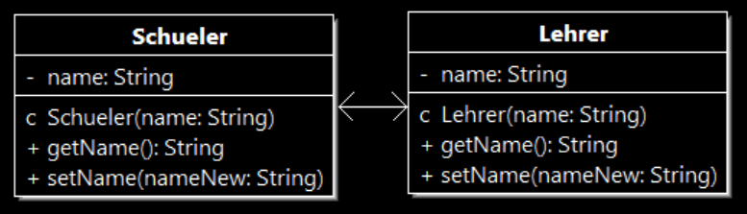
Assoziation Aggregation Komposition
“kennt” – Beziehung
Eine Assoziation beschreibt die Beziehung zwischen zwei Klassen, bei der jedes Objekt einer Klasse mit Objekten einer anderen Klasse in Verbindung steht.
Beispiel: Die Klassen Schueler und Lehrer können in einer Assoziation stehen, da Schüler Beziehungen zu Lehrern haben. Es gibt jedoch keine direkte Abhängigkeit, und beide Klassen können unabhängig voneinander existieren.

Slide 5
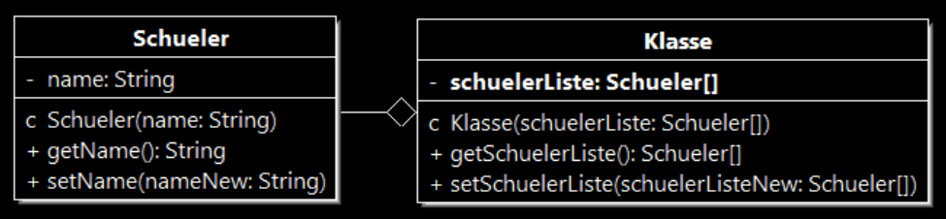
Assoziation Aggregation Komposition
“ist-Teil-von” – Beziehung
“kennt” – Beziehung
Eine Aggregation ist eine spezielle Form der Assoziation, bei der eine Klasse (Container) eine Sammlung von Objekten einer anderen Klasse besitzt, und diese Objekte können unabhängig voneinander existieren.
Beispiel: Die Klasse Klasse kann eine Aggregation mit der Klasse Schueler haben, da eine Klasse eine Sammlung von Schülern enthält. Die Schüler können jedoch auch ohne die Klasse existieren.

Slide 6
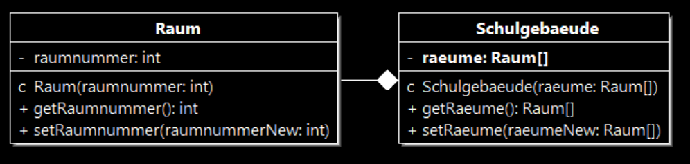
Assoziation Aggregation Komposition
“ist-Teil-von” – Beziehung
Eine Komposition ist eine strenge Form der Aggregation, bei der die Lebensdauer der enthaltenen Objekte von der Lebensdauer des übergeordneten Objekts abhängt. Wenn das übergeordnete Objekt zerstört wird, werden auch die enthaltenen Objekte zerstört.
Beispiel: Die Klasse Raum kann eine Komposition mit der Klasse Schulgebaeude haben, da der Raum nur im Kontext des Schulgebäudes existiert. Wird das Schulgebäude zerstört, endet auch die Existenz des Raums.

Slide 7
Übung 1
Wir betrachten einen Buchladen.
Die Klasse Buch besitzt die Attribute Titel, ISBN und Preis. Ein Buch wird mit seiner ISBN und seinem Titel erzeugt. Alle Attribute sollen gelesen werden können, nur der Preis soll geändert werden können. Die Klasse besitzt eine Methode toString, welche die Buchdaten zurückgibt.
Die Klasse Autor wird durch die Attribute Name, Synonym und Gage gekennzeichnet. Ein Autor wird mit seinem Namen erzeugt, Alle Attribute können gelesen werden, Synonym und Gage können auch gesetzt werden. Die Klasse Autor besitzt eine Methode toString, welche die Daten des Autors zurückgibt.
Zu jedem Buch soll ein Autor gespeichert werden.
Modelliere ein UML-Klassendiagramm der Klassen Buch und Autor mit deren Beziehung.
Beschreibe, wie der Autor in der Klasse Buch durch Attribute und Methoden eingebunden wird.
Implementiere die Klassen Buch und Autor in Java.
Implementiere eine Main, welches drei Bücher mit ihren Autoren erzeugt und über die Methode toString die Daten ausgibt.

Slide 8
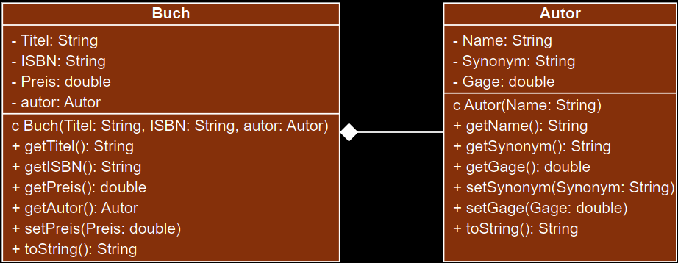
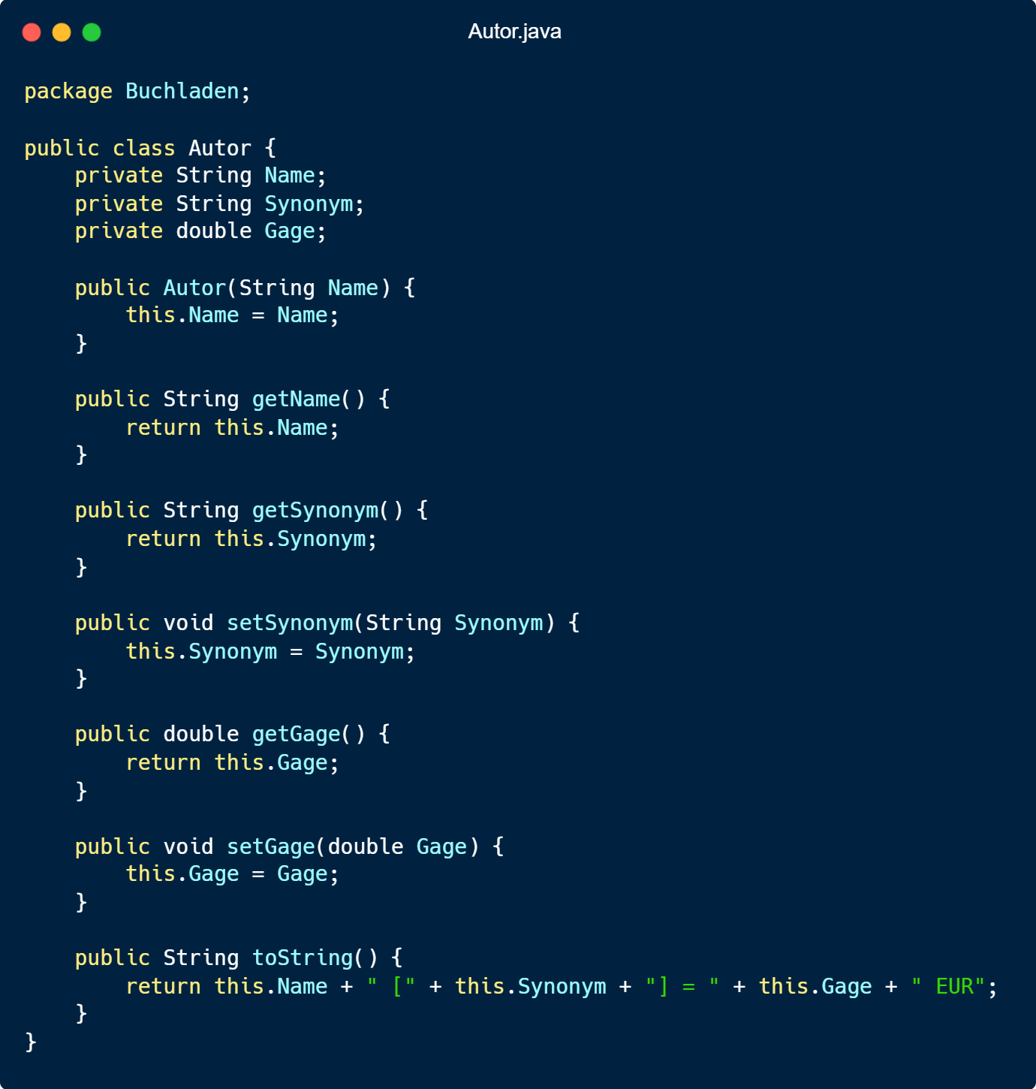
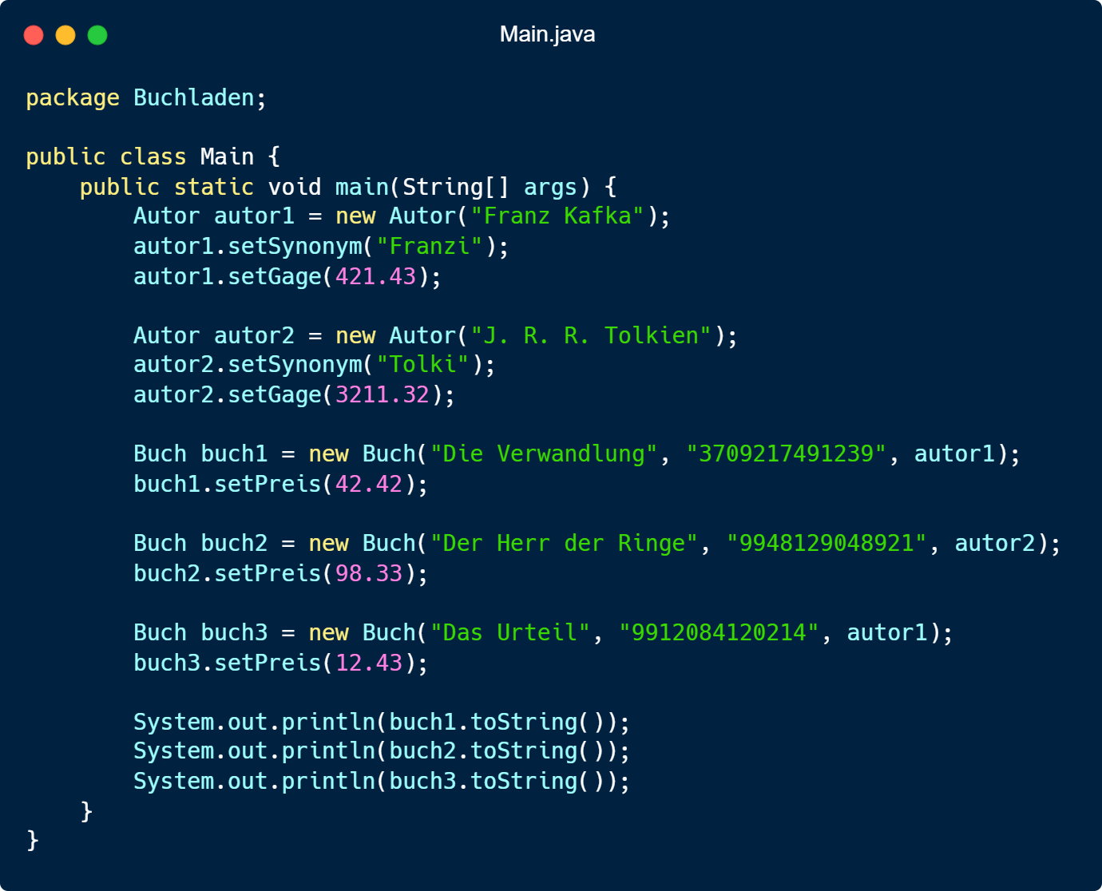
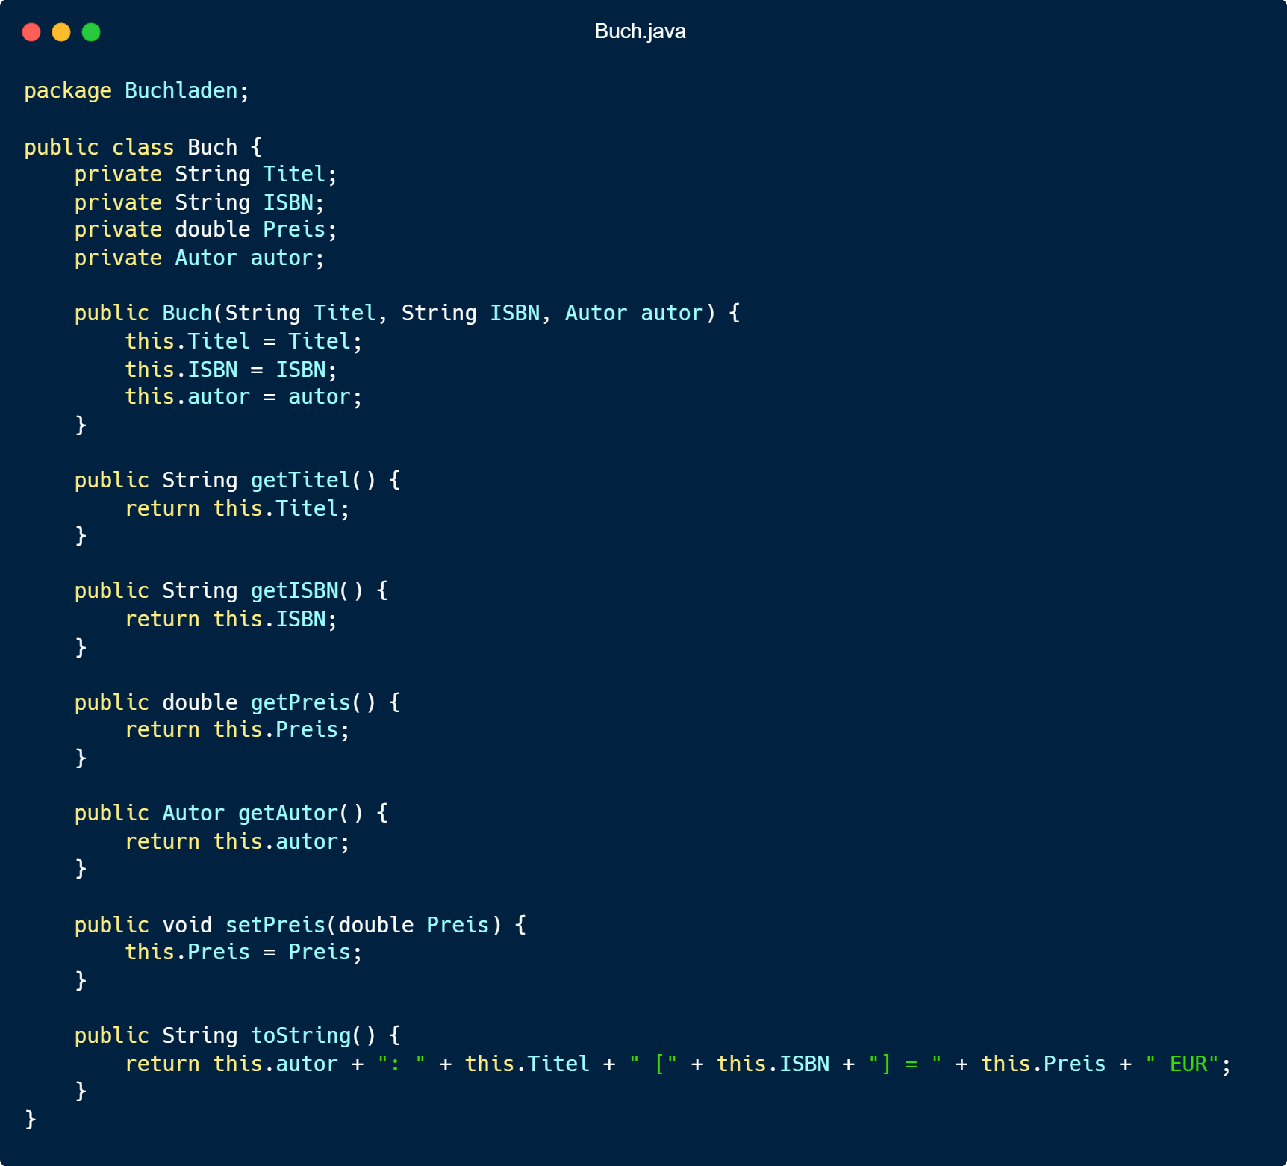

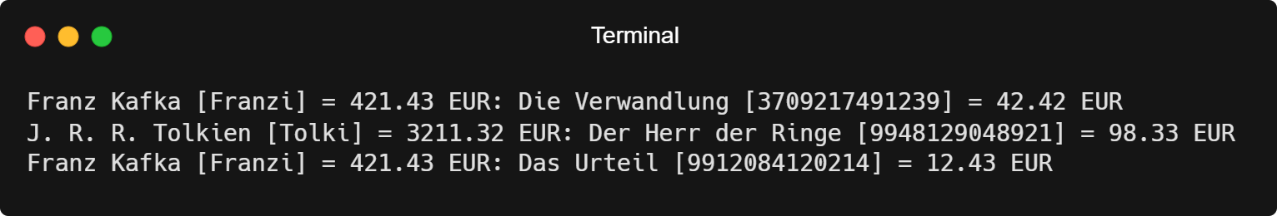
Übung 1

Slide 9
Übung 2
Modelliere die folgenden Situationen als UML Klassendiagramm inkl. Beziehungen.
Zwischen einem Musiker und einem Musik-Label besteht in der Regel eine Verbindung, die als „Vertrag“ bezeichnet wird. Musiker können bei einem oder auch keinem Label unter Vertrag stehen.
Ein Zug besteht aus genau 4 Waggons und einer Lok, wobei Waggons und Loks auch ohne Zug existieren können.
In einem Buch gibt es Seiten, Absätze und Wörter. Die Absätze können dabei über mehrere Seiten gehen. Auch ein allein stehendes Wort bildet schon einen Absatz. Jede Seite kann herausgerissen werden. Wenn das Buch verbrennt, verbrennen auch alle seine Seiten.
Eine Bank hat viele Kunden. Jeder Kunde besitzt einen Namen und kann über mehrere Konten verfügen. Zu jedem Konto gehören eine Kontonummer, der Kontostand und die vielen, mit dem Konto verbundenen Einzahlungen und Auszahlungen. Ein- und Auszahlungen bestehen jeweils aus einem Betrag und einem Datum

Slide 10
Assoziation
Aggregation
Komposition

Slide 11
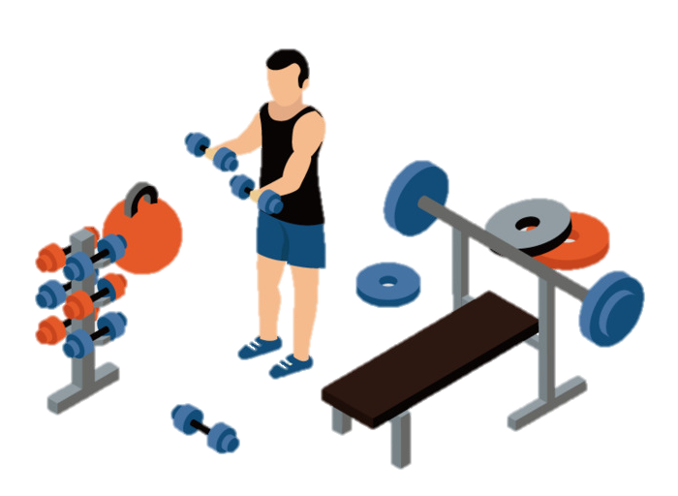
Erstelle ein UML-Klassendiagramm zum Thema Fitnessstudio.
Implementiere entsprechende Klassen sowie eine Hauptklasse mit Tests.

